Slide 1
Tööasendid
Koostas Endla Kuura

Slide 2
Istuv tööasend
Uuringute järgi seisab inimene keskmiselt 2- 7 ja istub 8 -12 tundi päevas
õige tööasendi valimine on oluline selleks, et säilitada pikk ja kvaliteetne tööiga ning hea tervis.
Selleks, et istuv asend oleks mugav ja tervislik, peab iste vastama istuja keha suurusele ja ergonoomilistele nõuetele
Vaadake videoklippi siit

Slide 3
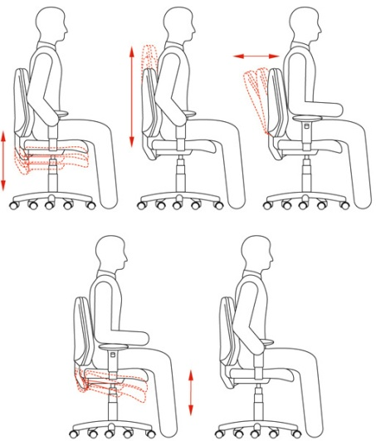
Istme reguleerimine

Slide 4
Nõuanded tooli reguleerimiseks
Istme kõrgus peab olema reguleeritav, istumisel peavad jalad olema 90 ̊ nurga all ja toetuma täistallaga põrandale või jalatoele.
Seljatugi peab toetama selga ja selle kõrgust peab saama muuta vastavalt istuja pikkusele.
Tool peab olema reguleeritud nii, et te istuksite õlad vabalt, selja nimmepiirkond toetatud, küünarnukid keha ligidal, küünarvarred horisontaalselt, käed toetatud lauale.

Slide 5
Veel nõuandeid
Kui tooli õige reguleerimise korral jalad ei ulatu vabalt põrandale, tuleb kasutusele võtta jalatugi, vastasel juhul tooli iste avaldab survet reite alaküljele tekitades vereringe häireid jalgades. Tool peab toetama alaselga.
Seljatoe ja istme kallet muutes, saab istet reguleerida endale sobivaks. Istme esiäär peab olema kumer, et mitte suruda kinni jalgade veresooni.

Slide 6
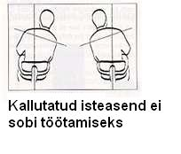
Nii jääd haigeks

Slide 7
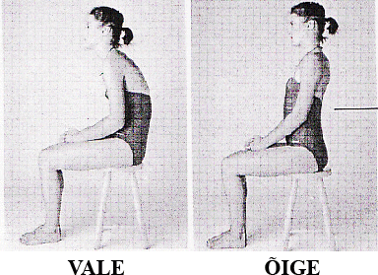
Jälgi istudes kehahoiakut!

Slide 8
Nõuandeid
Istumisel tuleb jälgida kehahoiakut. Kindlasti tehke pause.
Kui tunnete, et õlavöötmes või seljas hakkab tekkima pinge, tõuske püsti – liikuge ja tehke mõned lihtsad harjutused.
Harjutusi on soovitav teha iga pooltunni järel 3-4 minuti vältel ning kindlasti mitte harvem kui iga 2 tunni järel 10-15 minutit.

Slide 9
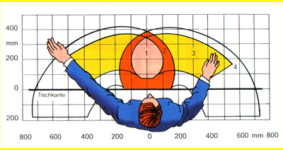
Töötsoonid istudes töötamisel

Slide 10
Nõuandeid
Istudes töötamisel on oluline seda tööks vajalikud vahendid nii, et nende kasutamine oleks võimalik pildil nähtavates töötsoonides
Väljaspool töötsoone asuvate esemete haaramiseks on hea kasutada pöördtoole

Slide 11
Kasutatud info
http://www.amaltas.org/media/img/ergonomics-for-power-computer-users/ergonomics3.jpg
www.seljaravi.ee/kusimused.html
www.ti.ee

Slide 12
Seisev tööasend
Seisvas asendis töötamine koormab lihaseid, liigeseid ja liigeste sidemeid rohkem, kui istuv asend.
Südame koormus on 10% suurem kui istudes.
Veri koguneb jalgadesse.
Liikumatul seismisel on pinge all tugiaparaat ja närvisüsteem.
Pinge all on ka tasakaalunärv.

Slide 13
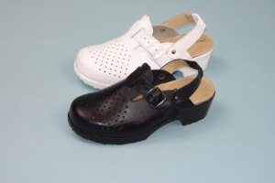
Õiged jalatsid
Seisvas asendis töötamisel on väga oluline valida sobivad jalatsid, mis toetavad jalga, ei pigista ja ei pane jalgu higistama
Kasuta töötamisel tööjalatseid!

Slide 14
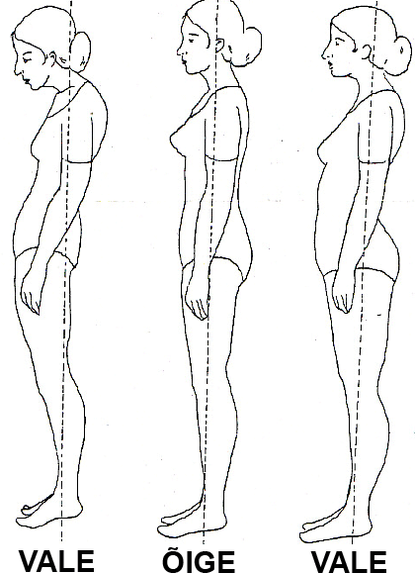
Jälgi kehahoiakut!
Seistes on vajalik jälgida oma kehahoiakut ja seda aegajalt korrigeerida.
Pikaajalisel seistes töötamisel on vajalik leida võimalusi istumiseks või lamamiseks, et vältida liigset koormust jalgadele.
Lamamise ajal on kasulik tõsta jalad südamest kõrgemale, et taastada normaalne vereringe.

